Slide 1
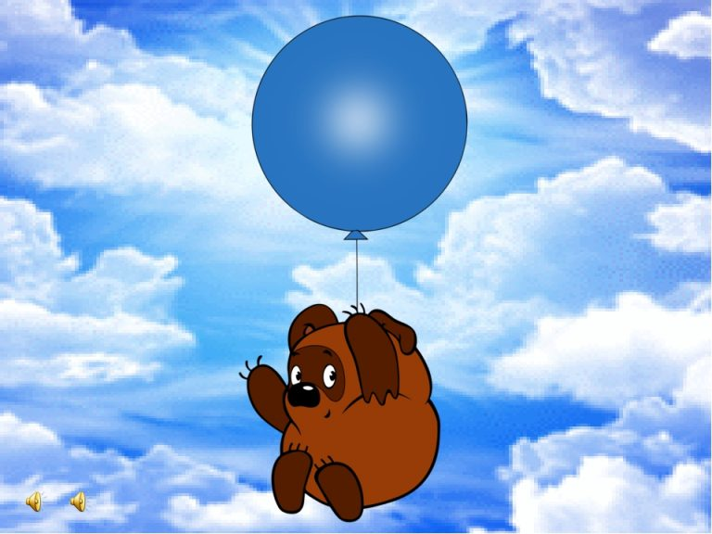
ФОТООТЧЁТ О ПРОВЕДЕНИИ ОТКРЫТОГО ЗАНЯТИЯ В СРЕДНЕЙ ГРУППЕ
ПЧЁЛКИ
,Занятие прошло в виде увлекательного путешествия в мир науки , опытов и экспериментов! Объект изучения -воздух. Мы были настоящими научными сотрудниками самой настоящей лаборатории! По результатам исследования были сделаны следующие выводы: воздух невидим, не имеет запаха, может принимать любую форму!

Slide 2
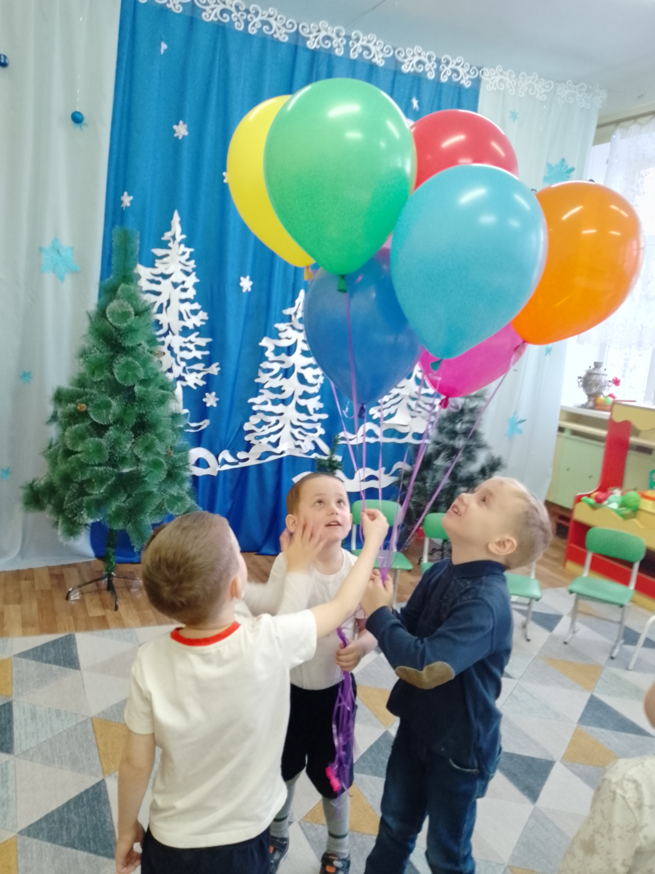
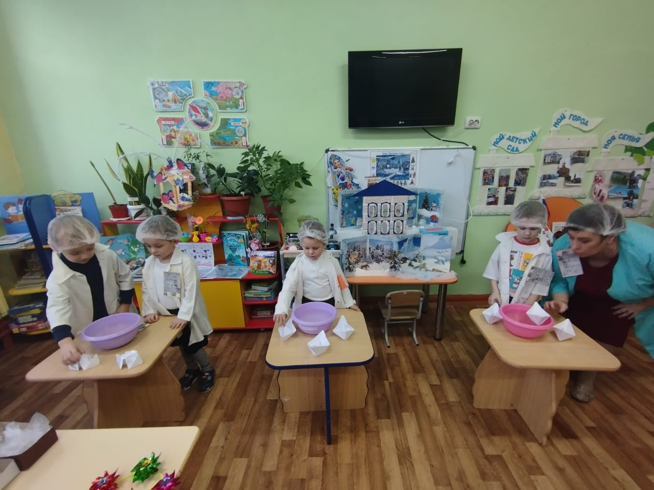

Slide 3
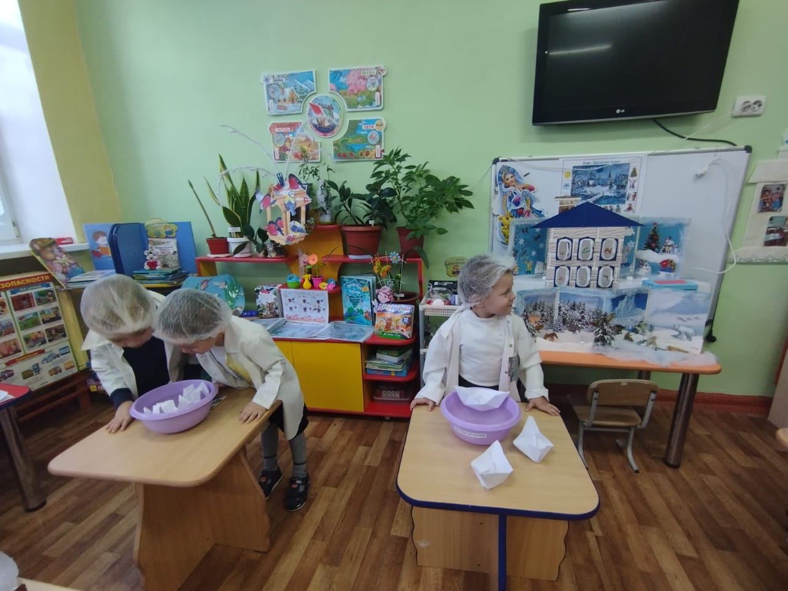

Slide 4
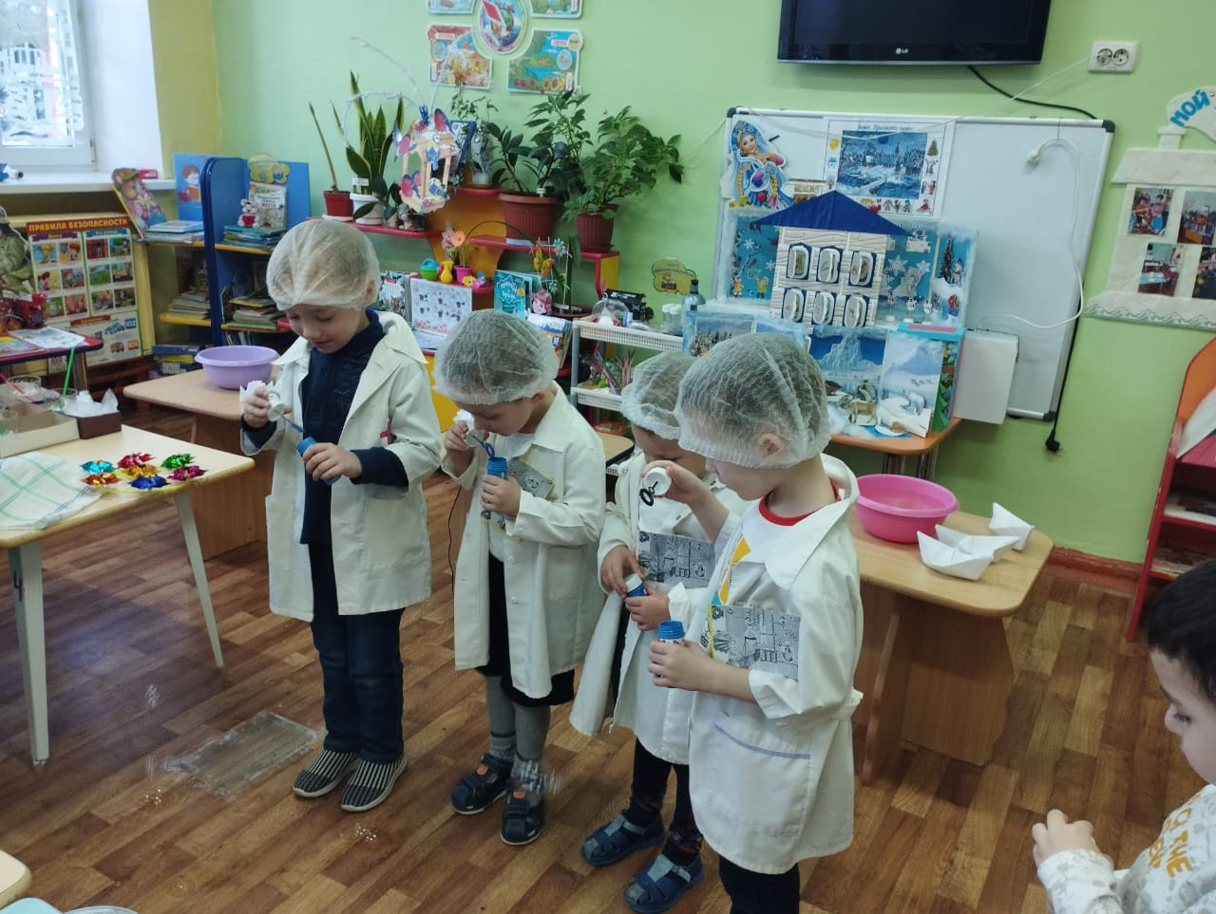

Slide 5
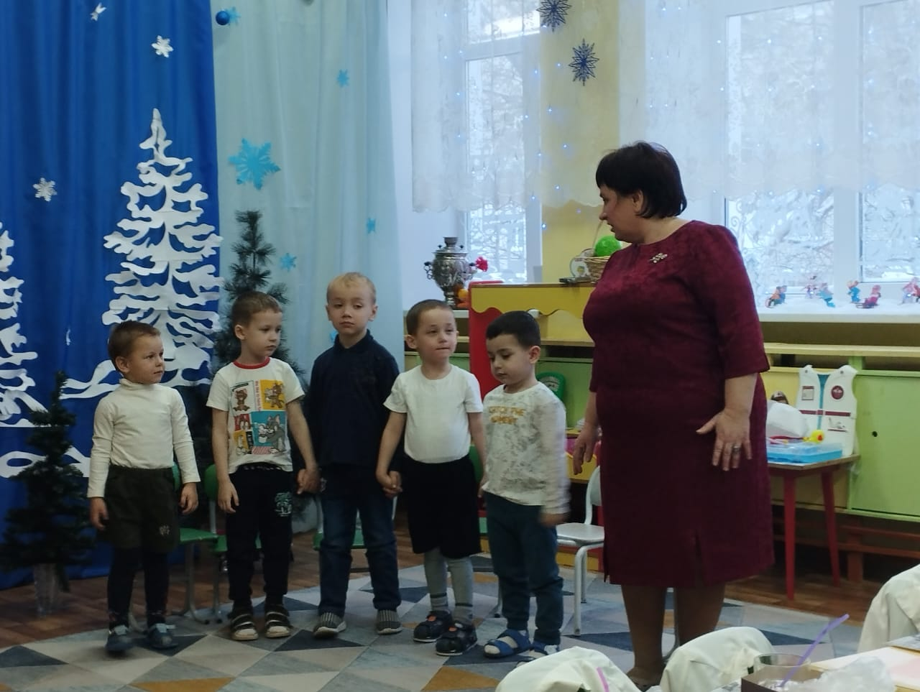

Slide 6
